Slide 1
第一章 单元复习
编写算法程序习题分析

Slide 2
开始
输入x
例1 设计一个从输入的10个数中选出最大值和最小值的程序框图,并写出程序.
M=x
N=x
i=1
i=i+1
N=x
是
否
N>x?
M=x
是
否
M<x?
输入x
是
i<10?
否
输出M,N
结束

Slide 3
开始
IPUT x
输入x
M=x
M=x
N=x
N=x
i=1
i=1
WHILE i<=10
INPUT x
i=i+1
IF M<x THEN
N=x
M=x
是
否
END IF
N>x?
IF N>x THEN
M=x
N=x
是
否
M<x?
END IF
i=i+1
输入x
是
WEND
i≤10?
否
PRINT M，N
输出M,N
END
结束

Slide 4
例2 一个球从100m高处自由落下,每次着地后又跳回到原高度的一半再落下.编写程序,求当它第10次着地时,
(1)第10次着地后反弹多高?
(2)向下的运动共经过多少米?
(3)全程共经过多少米?
高度
100
50
25
0
1
2
3
4
10
着地次数

Slide 5
(1)第10次着地后反弹多高?
开始
h=50
h=50
i=1
i=1
WHILE i<=10
h=h/2
i=i+1
i=i+1
h=h/2
WEND
是
i≤10?
PRINT h
否
END
输出h
结束

Slide 6
开始
(2)第10次着地时向下的运动共经过多少米?
h=100
h=100
s=100
s=100
i=1
i=1
WHILE i<=10
i=i+1
h=h/2
s=s+h
s=s+h
h=h/2
i=i+1
是
i≤10?
WEND
否
PRINT s
输出s
END
结束

Slide 7
开始
(3)全程共经过多少米?
h=100
h=100
s=100
s=100
i=1
i=1
WHILE i<=10
i=i+1
h=h/2
s=s+2h
s=s+h
s=s+h
s=s+2*h
h=h/2
i=i+1
是
WEND
i≤10?
否
PRINT s
输出s
END
结束

Slide 8
例3 高一某班有50名学生,编写程序,统计该班数学单元测试优秀人数（不低于80分）、及格人数和班级平均分.

Slide 9
开始
i=i+1
s=0
学生成绩为x,优秀人数为m，及格人数为a，班级总分为s，平均成绩为p.
s=s+x
m=0
a=a+1
a=0
是
否
i=1
x≥60?
m=m+1
是
否
x≥80?
输入成绩x
是
i≤50?
否
p=s/50
输出m，a，p
结束

Slide 10
开始
S=0
m=0
i=i+1
s=0
a=0
s=s+x
i=1
m=0
a=a+1
WHILE i<=50
a=0
是
INPUT x
否
IF x>=80 THEN
i=1
x≥60?
m=m+1
m=m+1
END IF
是
IF x>=60 THEN
否
x≥80?
a=a+1
END IF
输入成绩x
s=s+x
是
i≤50?
i=i+1
否
WEND
p=s/50
p=s/50
输出m，a，p
PRINT m,a,p
END
结束

Slide 11
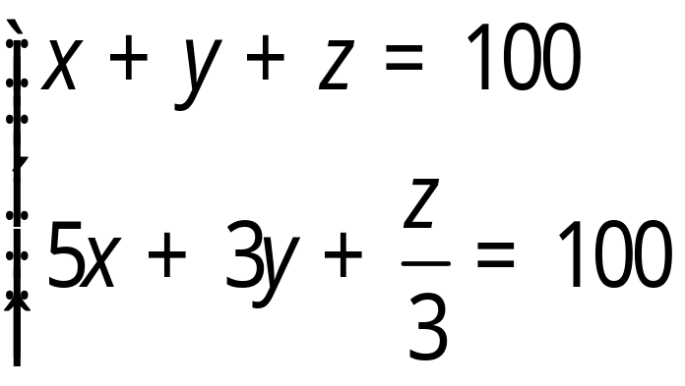
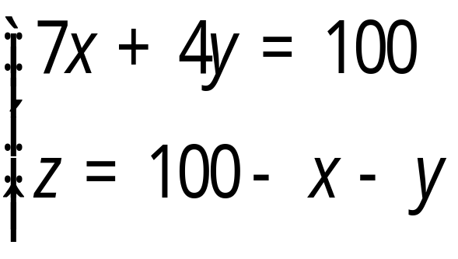
例4 《张邱建算经》云：今有鸡翁一，值钱五；鸡母一，值钱三；鸡雏三，值钱一.凡百钱买百鸡，问鸡翁、母、雏各几何？编写程序解决上述问题.
设鸡翁、母、雏分别为x、y、z只，则
即

Slide 12
开始
x=1
否
x≤14?
是
x=x+1
y=1
否
y≤25?
是
y=y+1
否
7x+4y=100?
是
z=100-x-y
输出x,y,z
结束

Slide 13
x=1
开始
WHILE x<=14
y=1
x=1
WHILE y<=25
否
IF 7*x+4*y=100 THEN
x≤14?
是
x=x+1
y=1
z=100-x-y
PRINT x,y,z
否
y≤25?
ELSE
是
y=y+1
否
y=y+1
7x+4y=100?
END IF
是
WEND
z=100-x-y
x=x+1
输出x,y,z
WEND
END
结束

Slide 14
作业：
P50复习参考题A组：4，5.

